Slide 1
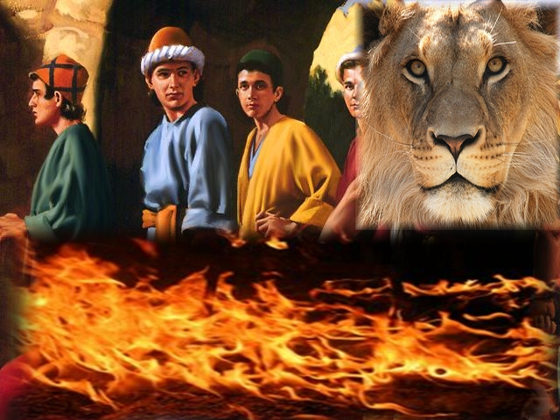
DANIEL Y SUS AMIGOS,
MISIONEROS EN TIERRAS PAGANAS

Slide 2
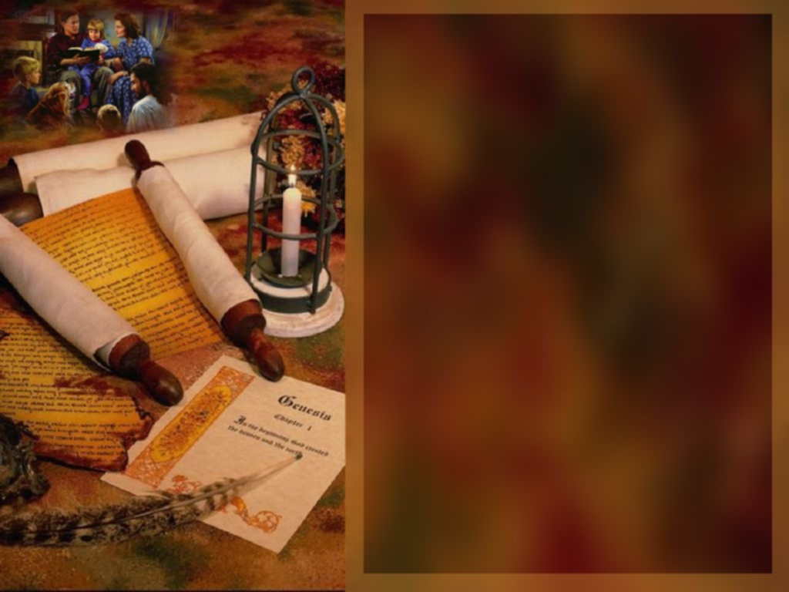
Dios estableció un testimonio en Jacob, y puso una Ley en Israel; y mandó a nuestros padres que la notificaran a sus hijos para que lo sepa la siguiente generación, los hijos que habrían de nacer, y los que se levanten lo cuenten a sus hijos, a fin de que pongan en Dios su confianza, que no olviden las obras de Dios, y guarden sus Mandamientos
Salmo 78: 5-7

Slide 3
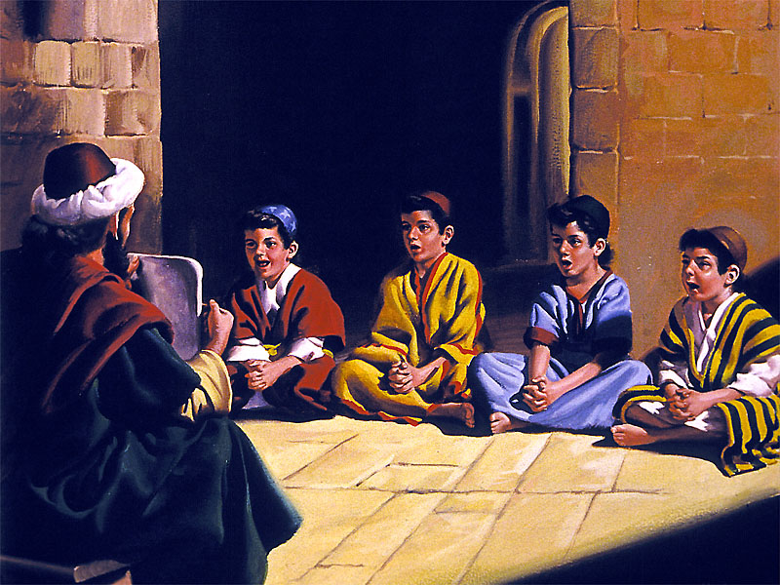
Daniel
Dios es mi juez
Ananías
Dios ha favorecido
¿De qué modo los nombres de estos jóvenes demuestran la fe que tenían sus padres?
Misael
El que es lo que Dios es
Azarías
Dios ha ayudado

Slide 4
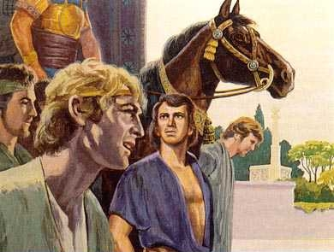
Solos en Babilonia y lejos de la influencia de sus padres, estos jóvenes decidieron vivir en la fe que habían recibido

Slide 5
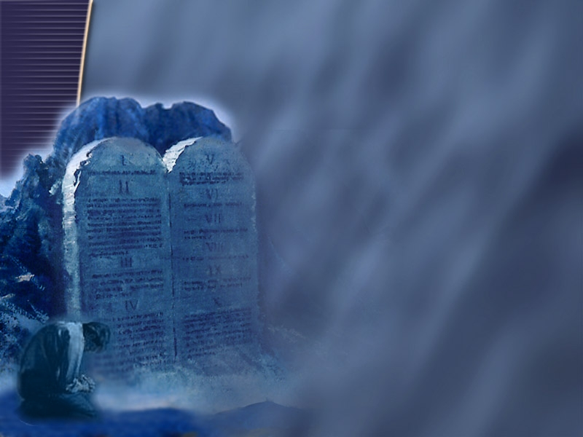
¿Qué principios rigieron la vida de estos cuatro jóvenes?
La obediencia a la Toráh (no contaminarse)
[Daniel 1]
Dejar sus problemas en manos de Dios
[Daniel 2]
La obediencia a los Diez Mandamientos
[Daniel 3]
La costumbre de orar continuamente
[Daniel 6]

Slide 6
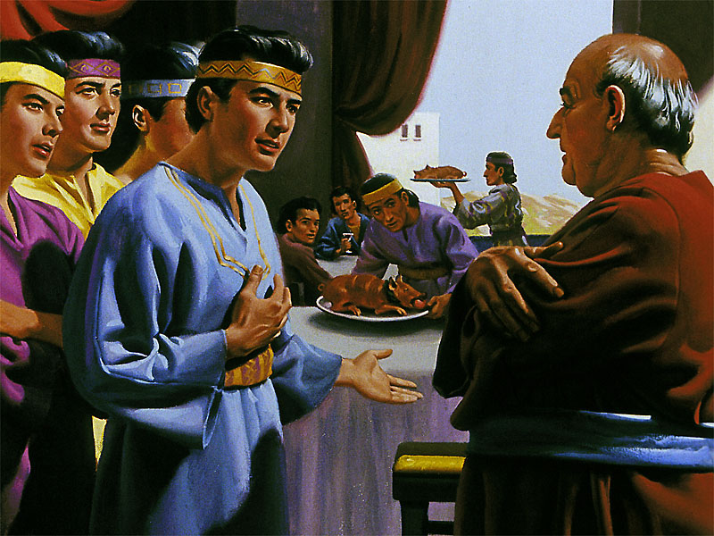
Daniel 1
“Propuso en su corazón NO CONTAMINARSE”
(Daniel, 1: 8)

Slide 7
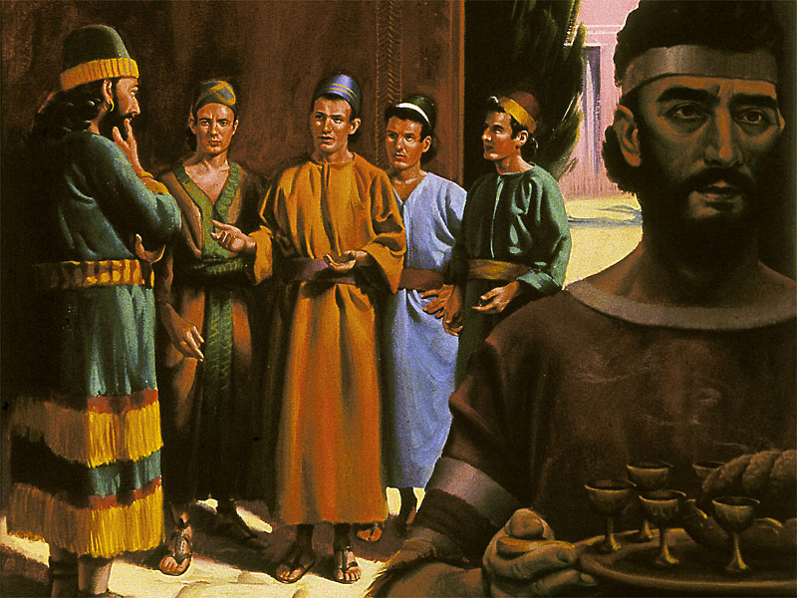
Su principio de obediencia a la Toráh les llevó a tomar las siguientes decisiones:
No contaminarse con la literatura babilónica
  Rechazar la idolatría que contenía
  Aceptar y aprender la ciencia correcta
No contaminarse con la comida del rey

Slide 8
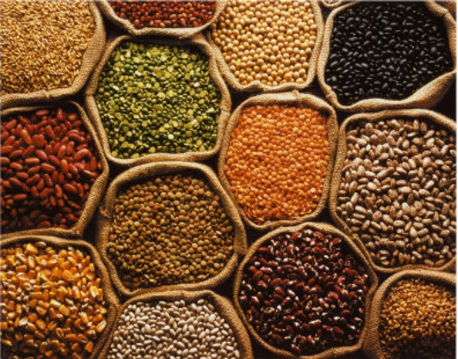
Como misioneros en tierra extraña,
¿qué mensaje transmitieron con su ejemplo a Melsar, a Nabucodonosor y a todos los que se relacionaron con ellos?

Slide 9
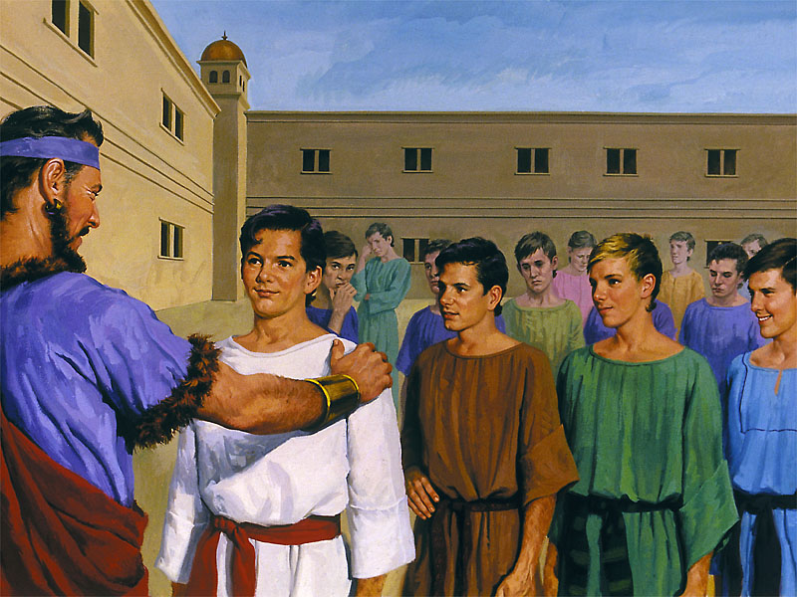
Melsar aprendió la bondad del régimen alimenticio ordenado por Dios

Slide 10

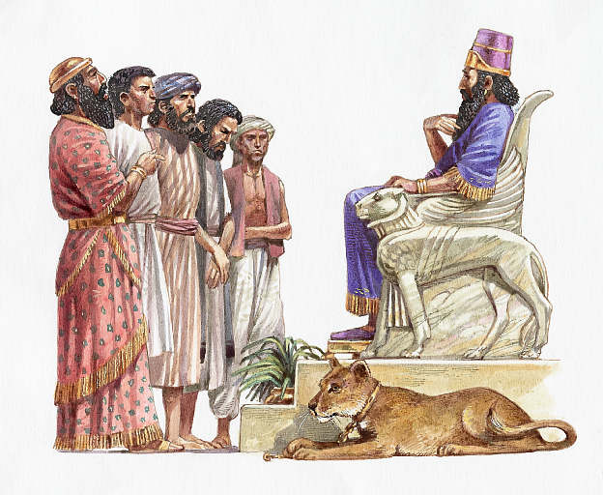
Nabucodonosor los halló diez veces más inteligentes que el resto de sus compañeros

Slide 11
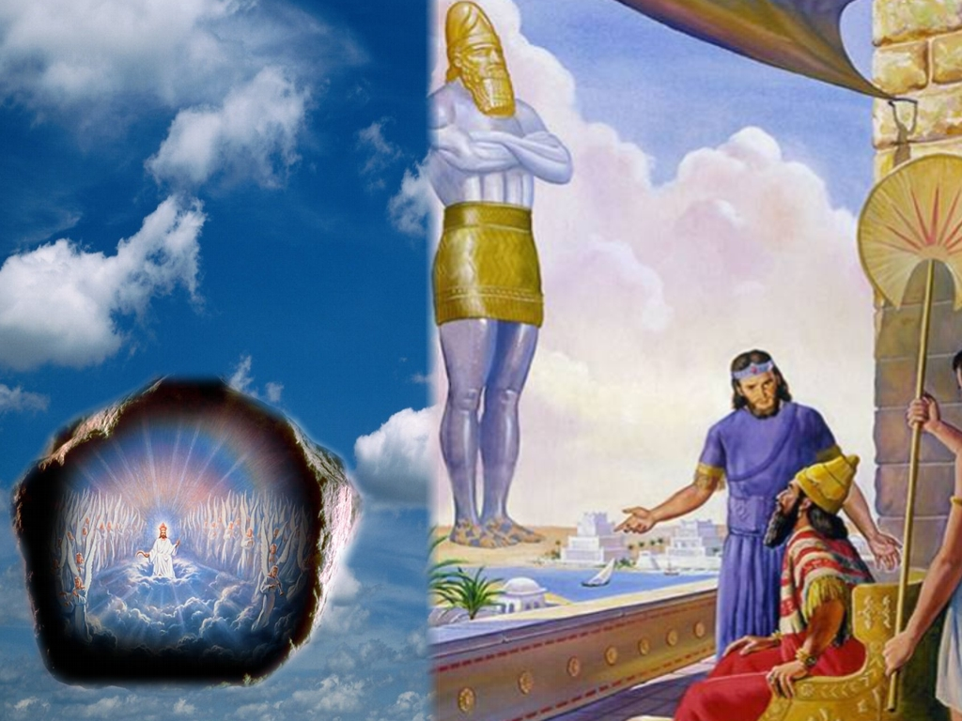
Daniel 2
“Hay un Dios en los cielos, el cual revela los misterios”
Daniel, 2: 28

Slide 12
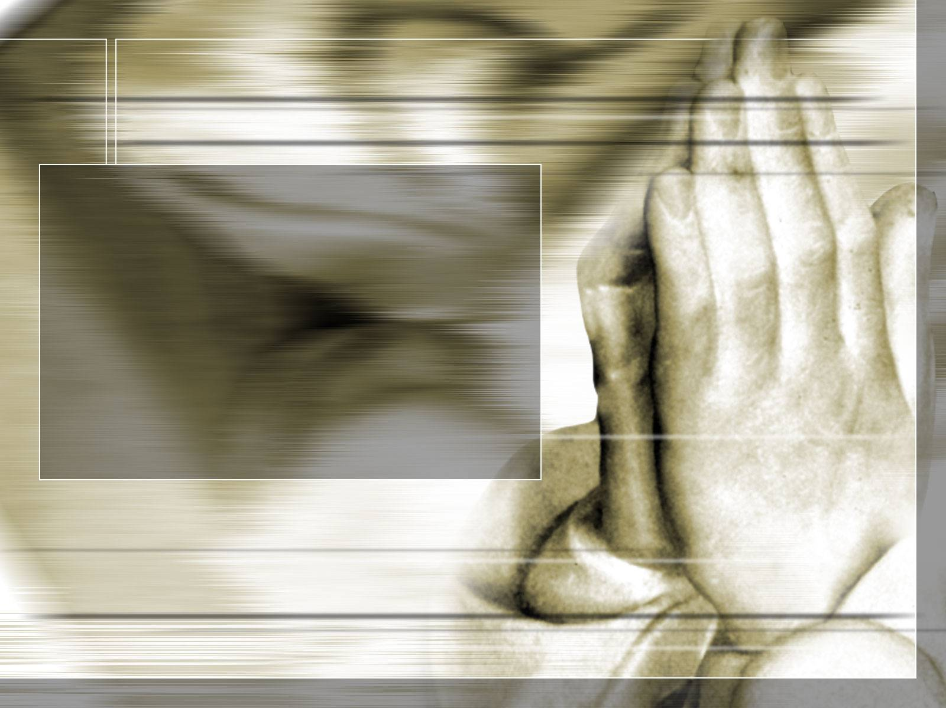
Su principio de dejar sus problemas en manos de Dios les llevó a confiar en Él la resolución del misterio del rey para salvar sus vidas

Slide 13
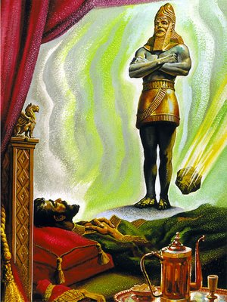
Como misioneros en tierra extraña,
¿cómo abrió Dios el camino a estos jóvenes para que pudieran tener mayores oportunidades de testificar?

Slide 14
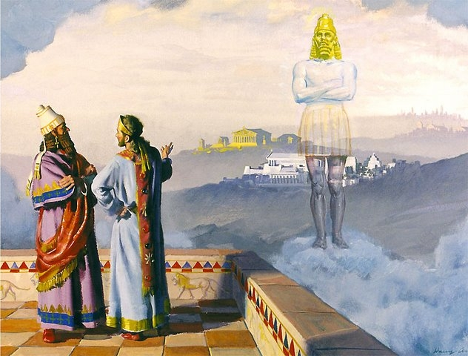
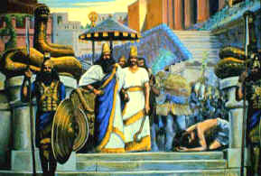
Al interpretar milagrosamente el sueño, Nabucodonosor fue llevado a postrarse ante el Dios verdadero “que revela los misterios” y promover a Daniel y sus compañeros a puestos elevados donde pudieran testificar más ampliamente de Dios

Slide 15
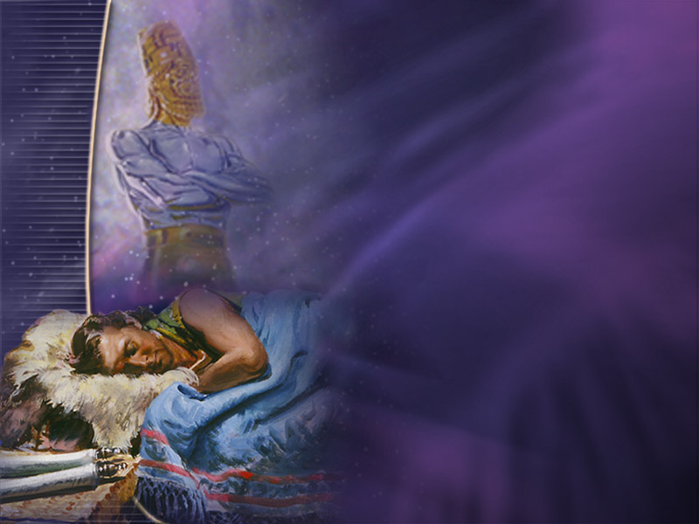
“Sea bendito el nombre de Dios de siglos en siglos, porque suyos son el poder y la sabiduría… A ti, oh Dios de mis padres, te doy gracias y te alabo, porque me has dado sabiduría y fuerza, y ahora me has rebelado lo que te pedimos; pues nos has dado a conocer el asunto del rey”
Daniel, 2: 20-23

Slide 16
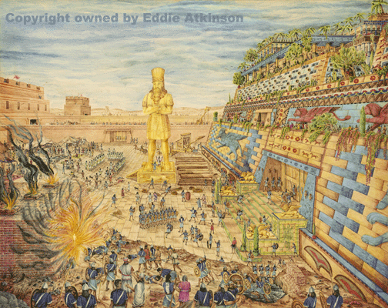
“No te harás imagen… No te inclinarás a ellas, ni las honrarás”
Daniel 3
Éxodo, 20: 4-5

Slide 17
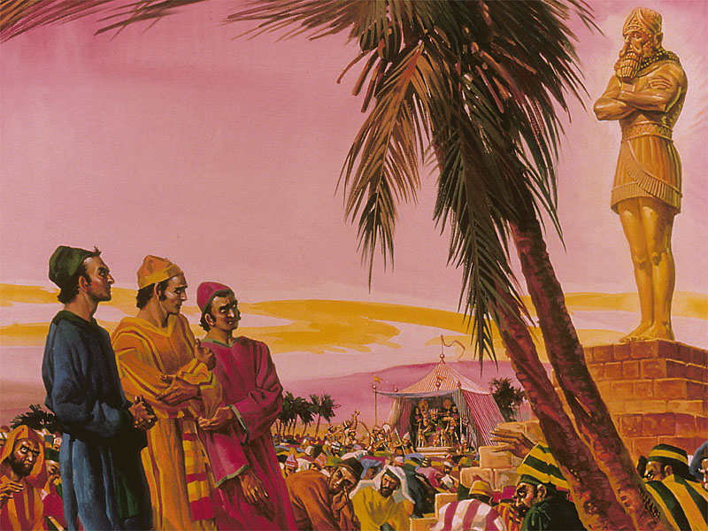
Su principio de obediencia a los diez Mandamientos les llevó a tomar la firme determinación de no inclinarse ante la estatua de oro

Slide 18
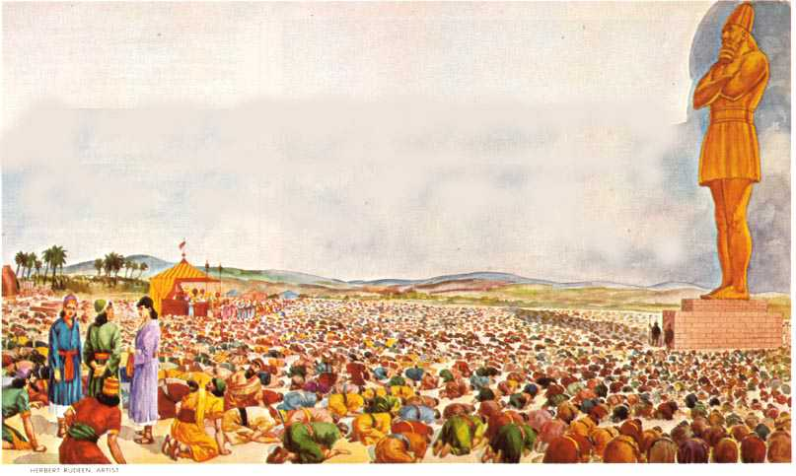
Como misioneros en tierra extraña,
¿qué mensaje transmitieron con su ejemplo a Nabucodonosor y a los sátrapas, magistrados, capitanes, oidores, tesoreros, consejeros, jueces, y a todos los gobernadores de las provincias?

Slide 19
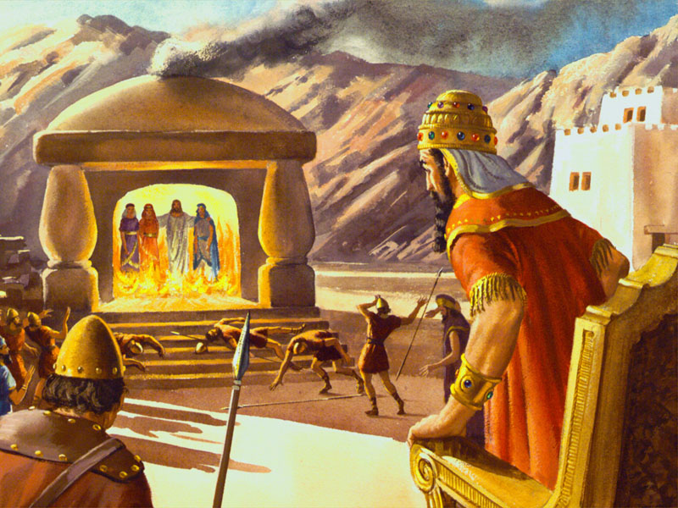
Nabucodonosor bendijo al Dios que protegió a los fieles jóvenes y decretó leyes contra los que blasfemaran el nombre del Dios de los hebreos

Slide 20

Carta misionera
del rey Nabucodonosor
“Bendito sea el Dios de ellos, de Sadrac, Mesac y Abed-nego, que envió su ángel y libró a sus siervos que confiaron en Él, y que no cumplieron el edicto del rey, y entregaron sus cuerpos antes que servir y adorar a otro dios que su Dios.
Por lo tanto, decreto que todo el pueblo, nación o lengua que dijese blasfemia contra el Dios de Sadrac, Mesac y Abed-nego, sea descuartizado, y su casa convertida en muladar; por cuanto no hay dios que pueda librar como éste”
Daniel, 3: 28-29

Slide 21
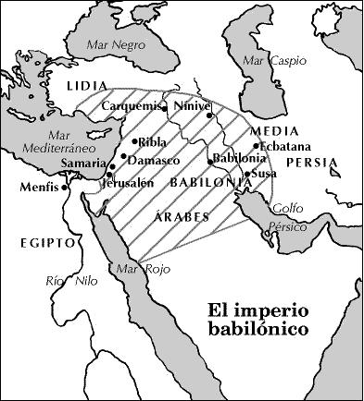
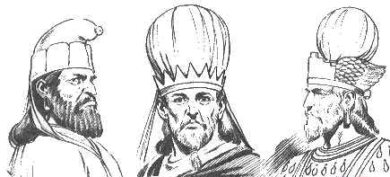
El resto de los presentes llevó a sus lugares de origen esta historia de fe, siendo proclamado el nombre de Dios en todo el extenso imperio babilónico

Slide 22
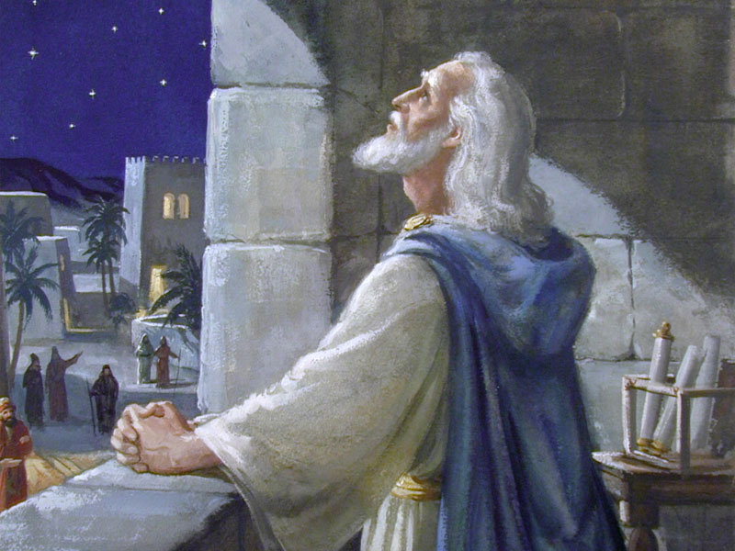
Daniel 6
“Se arrodillaba tres veces al día, y oraba y daba gracias delante de su Dios, como lo solía hacer antes”
Daniel, 6: 10

Slide 23
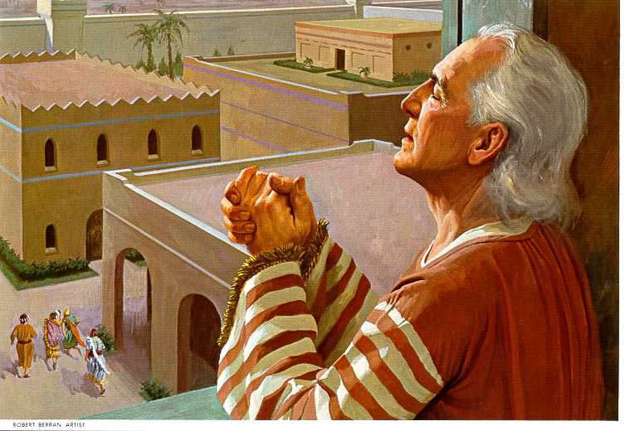
Su principio de orar continuamente le llevó a tomar la firme determinación de seguir haciéndolo a pesar del decreto del rey

Slide 24
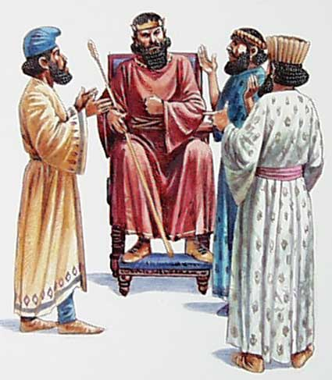
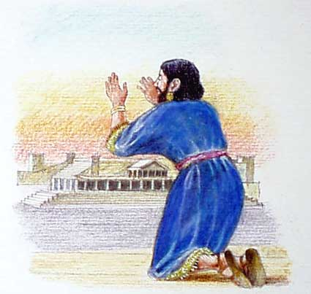
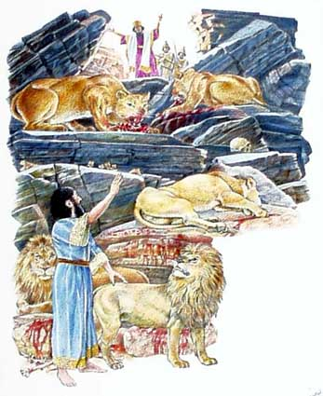
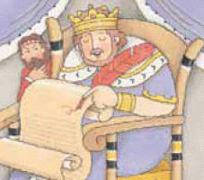
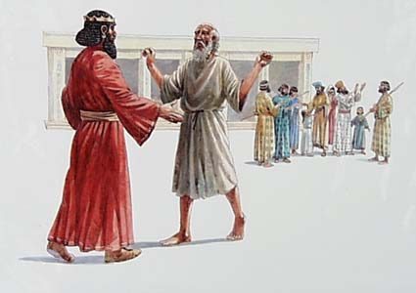
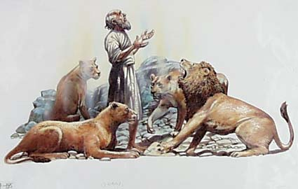
Como misionero en tierra extraña,
¿qué mensaje transmitió Daniel al rey con su costumbre de orar, que se extendió a través del reino medo-persa?

Slide 25
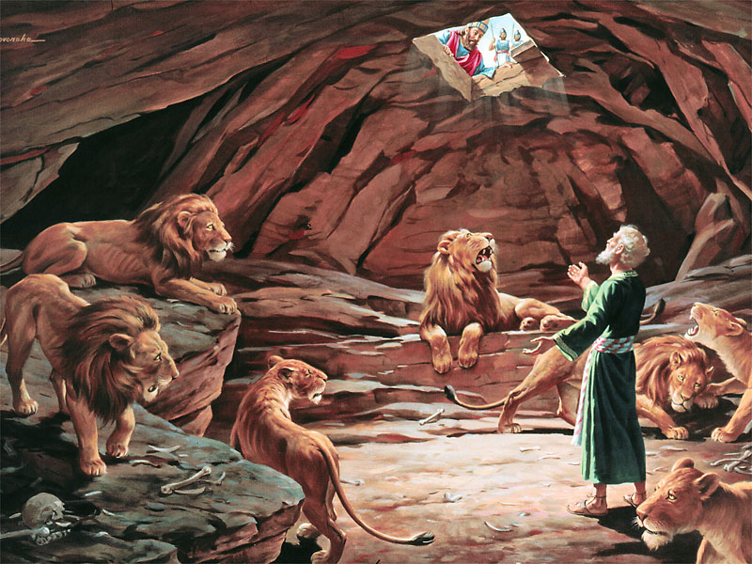
El rey, que había recibido el conocimiento de Dios a través de Daniel, reafirmó su fe y promulgó un edicto alabando al Dios verdadero

Slide 26

Carta misionera
del rey Darío
“Que en todo el dominio de mi reino, todos teman y tiemblen ante la presencia del Dios de Daniel; porque Él es el Dios viviente y permanece por todos los siglos, y su reino no será jamás destruído, y su dominio perdurará hasta el fin.
Él salva y libra, y hace señales y maravillas en el cielo y en la tierra; Él ha librado a Daniel del poder de los leones”
Daniel, 6: 26-27

Slide 27
¿Qué principios rigen hoy tu vida?
No contaminarte
[Daniel 1]
Dejar tus problemas en manos de Dios
[Daniel 2]
La obediencia a los Diez Mandamientos
[Daniel 3]
La costumbre de orar continuamente
[Daniel 6]

